Slide 1
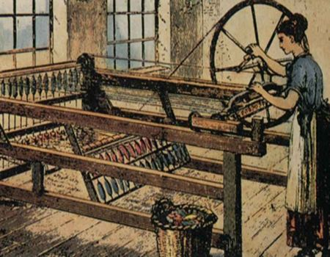
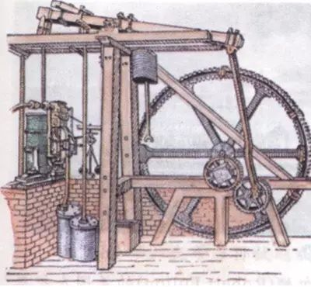
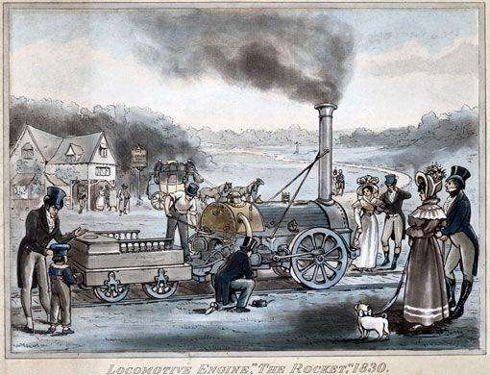
“当革命的风暴横扫整个法国的时候，英国正在进行一场比较平静的但是威力并不因此减弱的革命。”
——恩格斯
第20课 第一次工业革命
（18世纪60年代—19世纪上半期）

Slide 2
为什么工业革命从英国开始？
1、英国君主立宪制建立后，政局稳定，资本主义经济迅速发展。
2、国内外市场的不断扩大。对棉纺织品的需求迅速增大。

Slide 3
工业革命首先英国的棉纺织业开始

Slide 4
当时英国伦敦的一则商业信息：
“无论你能生产多少平纹布，好的次的我们都要。”市场上的迫切需求，首先出现在棉纺织业……手工工场的生产也不再能满足这种需求了。
（1）该信息反映了棉纺织业生产出现了什么问题？
手工工场的生产不能满足市场需求
（2）你认为解决这个问题的最高效的方法是什么？
技术创新

Slide 5
第一篇: 创新源于需要
1、浏览课文94--96页，按时间顺序找出第一次工业革命期间的创新发明。思考这些发明的用途。
【创新成果之一】
用途：
纺纱
行业：
【棉纺织业】
地位和影响：
真正意义上的机器，第
一次工业革命开始的标
志，大大提高了生产效率
1765年哈格里夫斯的“珍妮机”

Slide 6
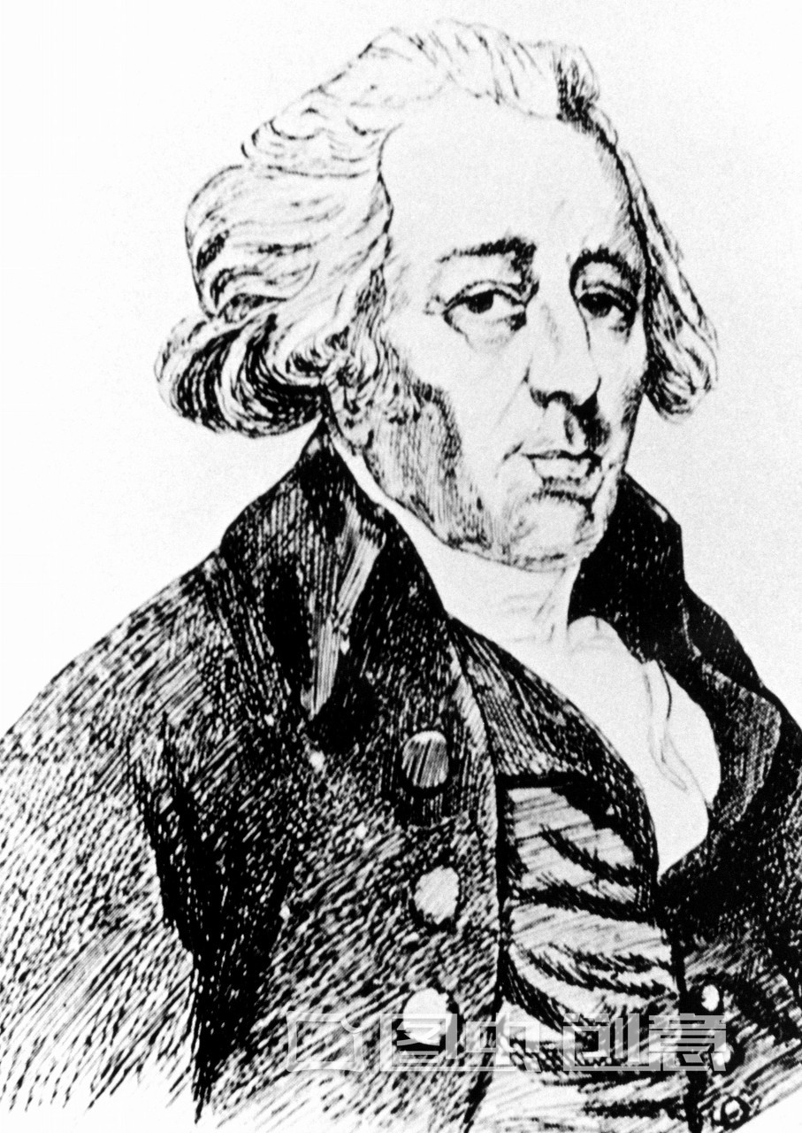
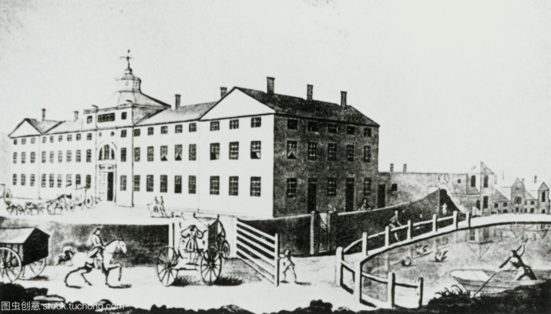
纺织机经过不断改进，很快将纺纱的速度提高了100倍，这又使织布的速度显得落后了。于是提高织布的速度，又成为许多人不断探索的问题……
——吴于廑、齐世荣《世界史·近代史编》
18世纪英国企业家马修·博尔顿和英王的对话：
“你们在忙什么？”
“我们正忙于寻求一种君主们梦寐以求的商品”
“是什么？”
“是力量，陛下。”

Slide 7
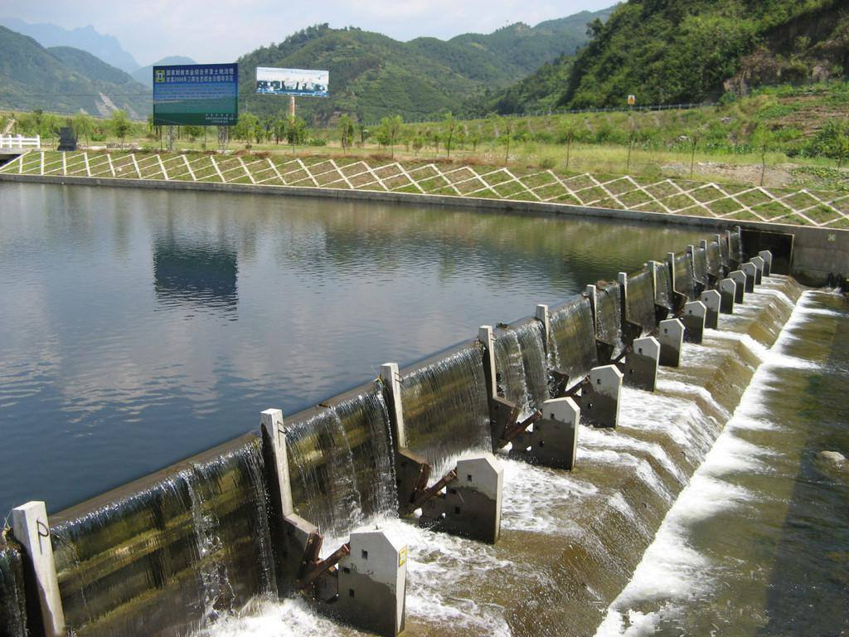
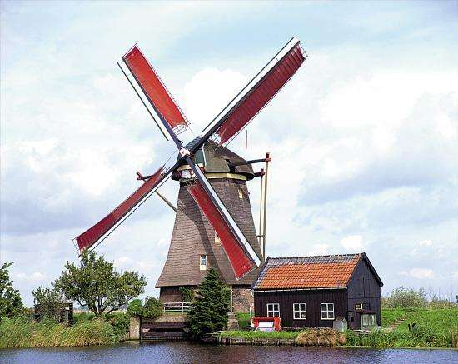
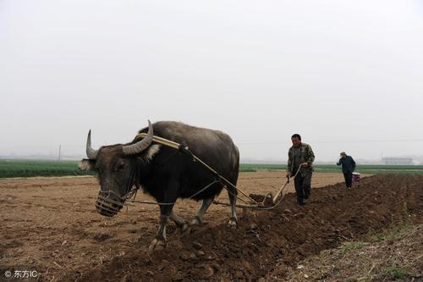
水力
风力
畜力
限制

Slide 8
创新成果之二
用途：动力装置
英国早已有蒸汽机，但是主要用于矿井抽水，不能作为动力机普遍应用。瓦特在改进过程中，面临着妻子去世，工厂破产的困境，但是他依然继续坚持。 经过20多年的不断改进。终于制成耗煤量低、功率高、适用于一切工业部门的动力机械。
瓦特改进的蒸汽机

Slide 10
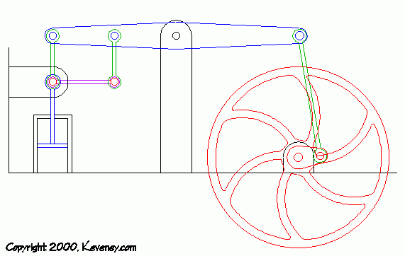
蒸汽机的工作原理：
主要能源：
煤炭
首先蒸汽机有一个锅炉室,把水加热,当水受热气化后变成水蒸汽,同时体积膨胀,靠巨大的气压来做推动运动,产生机械能, 以此来推动各种设备作功.

Slide 11
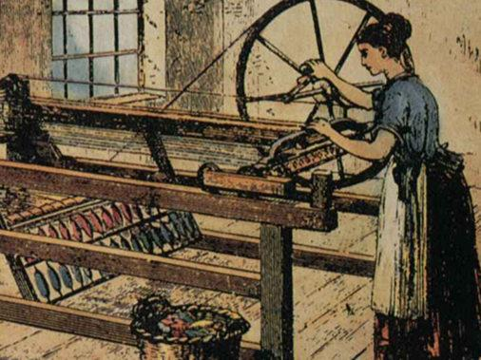
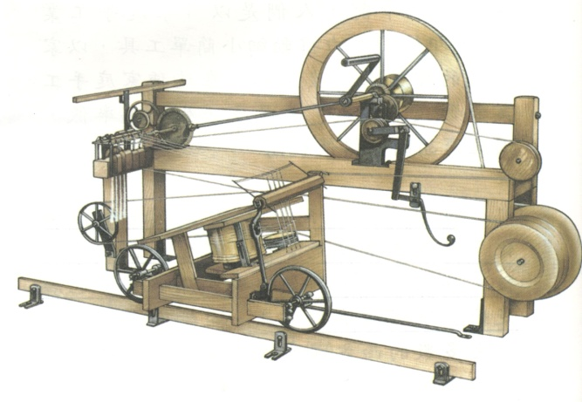
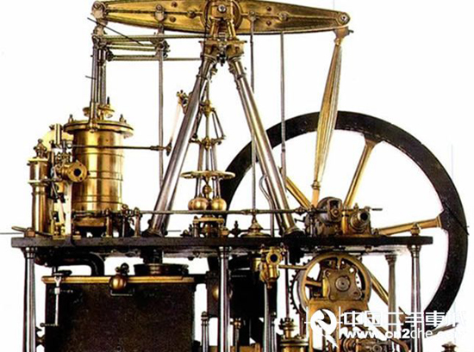
2、根据提示信息，完善工业革命后动力演进的图示
珍妮机
水力纺纱机
瓦特改良蒸汽机
动力：人力
动力：水力
动力：蒸汽机
瓦特改良蒸汽机是第一次工业革命的核心标志

Slide 12
瓦特改良蒸汽机的作用
1、瓦特改良蒸汽机为机器提供了更有效便捷的动力；
2、它的应用是生产领域的一次意义重大的飞跃，它极
大地提高了生产力，使工业革命得以更快地向纵深发展。

Slide 13
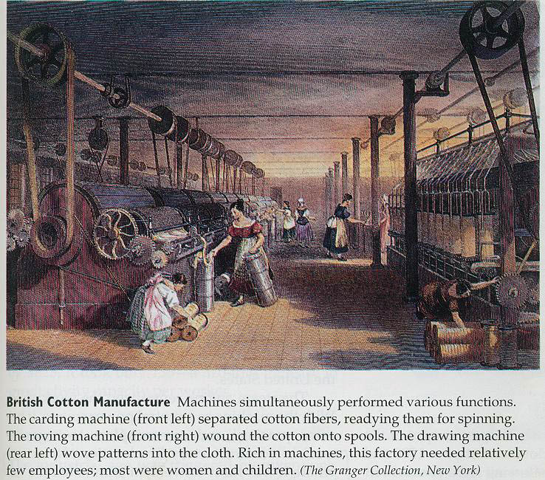
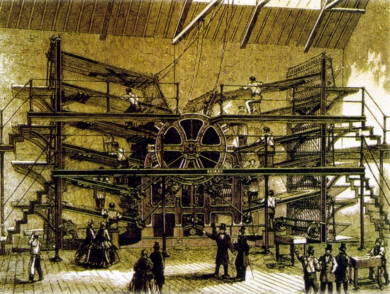
纺织厂
印刷厂
机 器
机 器
机 器
观察图片，获取信息。
纺织厂

Slide 14
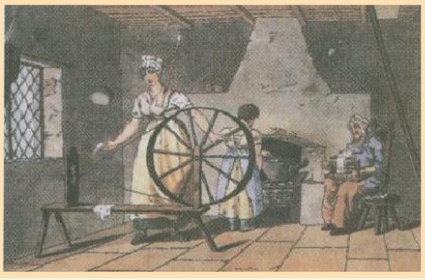
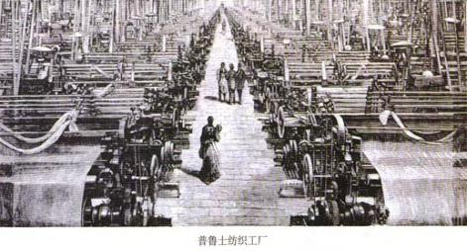
工业革命（定义）：指以大机器生产取代手工生产，以大规模工厂化生产取代个体手工工场生产的过程。
新的生产组织形式
19世纪，手工工场被大工厂取代，现代工厂制度最终确立。
生产方式
手工生产
大机器生产
生产组织形式
手工工场
工厂

Slide 15
蒸汽机使用
1785年，第一批新设计的蒸汽机交付到纺纱厂使用，产量由原来的300-400只纱锭，上升到了10000只纱锭。………大量的工业品被生产出来，工厂又遇到了新的问题。
工厂的新问题是………

Slide 16
创新成果之三
新的运输方式
标志着铁路时代的开始
假如各位有幸成为它的第一批乘客，谈谈感受(对生活和生产的影响。
【对生活】
为社会提供了更为快捷、廉价、便利的交通。
斯蒂芬森的蒸汽机车1825
【对生产】
猜一猜：火车的动力装置是什么？
使生产和市场之间的联系变得更加密切。
瓦特改良蒸汽机

Slide 17
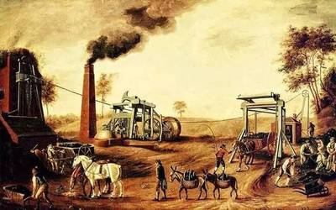
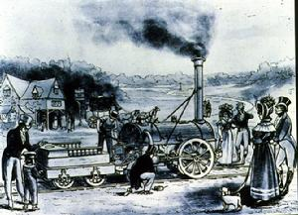
工业革命在生产部门的扩展
人类进入“蒸汽时代”
棉纺织业
化工、冶金、采矿等许多部门
交通运输领域
19世纪早期使用蒸汽机的英国煤矿

Slide 18
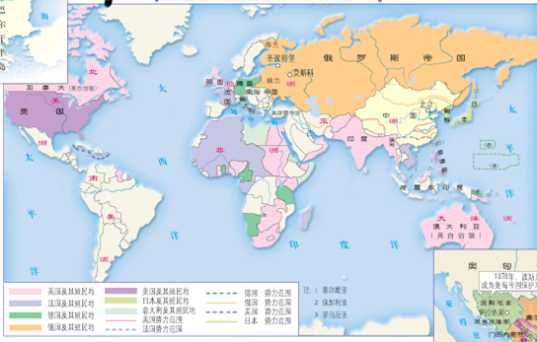
工业革命地域范围在扩大
英国
德意志
俄国
法国
美国
日本
19世纪中期，英国成为世界上第一个工业国家

Slide 19
第二篇：创新改变世界
25万磅
3240万磅
材料一：
380万磅
1.7万磅
1764年
1789年
1740年
1800年
英国棉花加工量增长表
英国生铁产量增长表
资产阶级在它的不到一百年的阶级统治中所创造的生产力，比过去一切世代创造的全部生产力还要多…… ——马克思、恩格斯《共产党宣言》
问题: 工业革命对生产发展有何影响？
极大的提高了生产力水平

Slide 20
影响：改变了人们的生活和生产方式
材料二：
在农业社会，人们习惯于日出而作，日落而息。白天和黑夜作息的分界，日出和日落是时间的尺度。
工业化以后，劳动者不再按照自然界的昼夜交替或人体的生物钟作息，而是完全服从于资本的需要和机器的要求。日出日落失去意义，钟表应运而生，人们的时间观念一下强了起来。田园诗般的悠闲生活结束了，取而代之的是快节奏的紧张生活。

Slide 21
影响：人口向城市化发展，城市化进程加快。
时间 | 1750年 | 1800年 | 1850年
城市人口（﹪） | 21、0﹪ | 27、5﹪ | 52、0﹪
农村人口（﹪） | 79、0﹪ | 72、5﹪ | 48、0﹪
近代英国城乡人口变迁表

Slide 22
影响：社会日益分裂为两大对立的阶级—— 资产阶级和无产阶级。
材料四:
新生的工业把中等阶级中的劳动分子变成工人无产者，把从前的大商人变成了厂主；它排挤了小资产阶级，并把民间的一切差别化为工人和资本家之间的对立。
——恩格斯《英国工人阶级状况》

Slide 23
影响：引发了工人运动
材料反映了当时工厂的环境怎样？

Slide 24
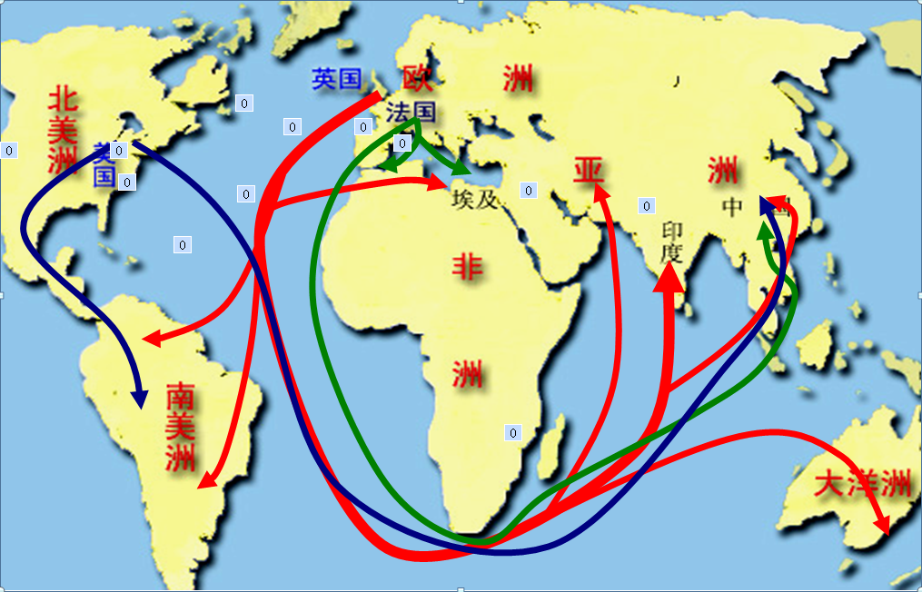
影响：资本主义世界市场初步形成，使世界各地联系日益加强，也加剧了欧美国家的殖民掠夺，使世界形成了西方先进、东方落后的局面。
材料五：
不断扩大产品销路的需要，驱使资产阶级奔走于全球各地。……这些工业所加工的，已经不是本地的原料，而是来自极其遥远的地区的原料；它们的产品不仅供本国消费，而且供世界各地消费。
——《共产党宣言》

Slide 25
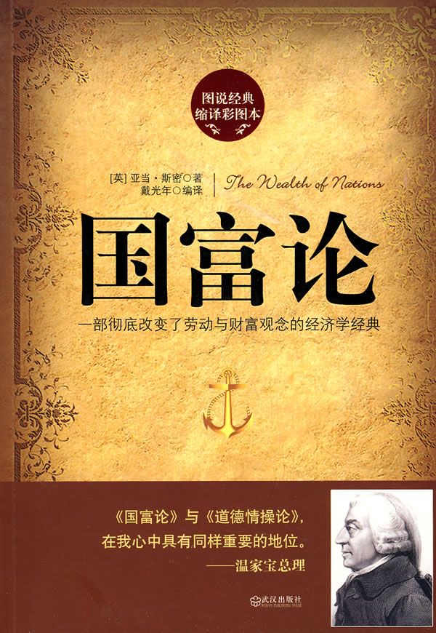
材料六：
亚当·斯密在《国富论》一书中，认为“各人应为追求自己利益做选择……主张限制政府在经济事务中的操控，让市场机制发挥调节资源的作用。”
材料说明了工业革命后产生了什么影响？
社会意识的改变：工业资产阶级要求自由经营、自由竞争和自由贸易

Slide 26
资产阶级，由于一切生产工具的迅速改进，由于交通的极其便利，把一切民族甚至最野蛮的民族都卷进文明中来了。它商品的低廉价格，是用来摧毁一切万里长城、征服野蛮人最顽强抵抗的仇外心理的重炮。它迫使一切民族---如果他们不想灭亡的话……就要采用资产阶级的生产方式……他按照自己的面貌为自己创造出一个世界。
----马克思、恩格斯《共产党宣言》
资本主义战胜封建主义；
资本主义国家逐步确立起对世界的统治。

Slide 27
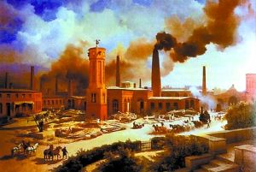
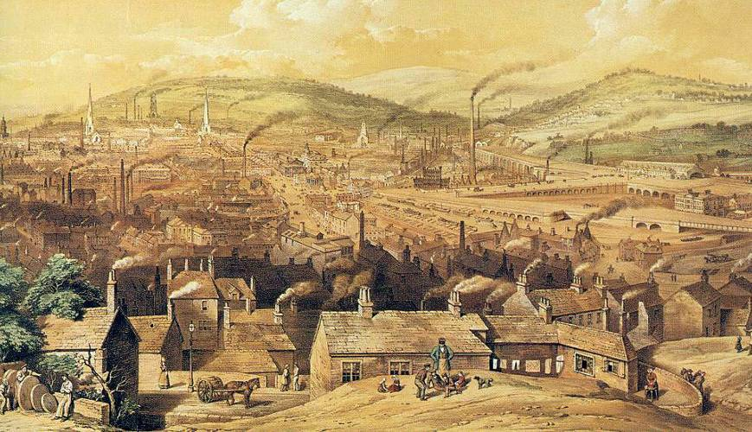
第二篇：创新改变世界
19世纪中叶伦敦一家报纸报称：“泰晤士河在工业革命前水清鱼多，是水禽栖息和豪门宴饮的理想场所，是英国人的生命之河。但在工业革命之后，该河的水质迅速恶化，病菌孽生，鱼类几乎绝迹。河水的污染还使伦敦奇臭难耐。”
18世纪末欧洲工厂
1855年,英国谢菲尔德
问题：工业革命带来了什么问题？
工业革命带来了环境污染

Slide 28
第二篇：创新改变世界
工业革命的影响
积极影响
1、极大的提高了生产力水平
2、传统的手工工场逐渐被大工厂替代，现代工厂制度最终确立。
3、改变了人类的生产和生活方式，
4、城市化进程加快
5、社会结构发生变化：出现了资产阶级和无产阶级，并引发工人运动
6、资本主义战胜封建主义；资本主义逐步确立起对世界的统治
7、世界各地的联系日益紧密，世界市场初步形成

Slide 29
消极影响
8、加剧了欧美国家的殖民掠夺，拉大了亚非拉国家与西方国家的差距，使东方从属于西方。
9、造成了环境污染。

Slide 30
第三篇：改变引发思考
启示一：科技是第一生产力，我们要大力发展科技。
启示二：科技创新与保护环境相协调，要树立可持续发展观念

Slide 31
【一起小结】
第一次工业革命
创新成果 | 纺织技术：
 | 动力装置：
 | 交通工具：
改变表现 【影响】 | 经济上：
 | 生产方 式上：
 | 社会问题：
思考 【启示】
哈格里夫斯的“珍妮机”
瓦特改进的蒸汽机
斯蒂芬森发明的火车
极大提高了生产力，人类进入“蒸汽时代” … …
机器生产代替手工生产，现代工厂制度建立
造成环境污染等问题
科技是第一生产力，我们要大力发展科技;科技创新与保护环境相协调。

Slide 32
资产阶级出现——资本主义萌芽
资本主义发展历程
14世纪租地农场和手工工场
资产阶级壮大——资本主义发展
14—16世纪文艺复兴、开辟新航路、早期殖民掠夺
资产阶级夺权——资产主义制度确立
17、18世纪英美法资产阶级革命
资产阶级统治巩固——资本主义统治世界
18世纪60年代工业革命，世界市场初步形成

Slide 33
1、英国的煤炭消费量从1800年的1000万吨，猛增到1956年的6000万吨。导致这一变化的主要原因是 【 】
A. 蒸汽机的应用推广 B. 铁路运输能力提高
C. 火力发电的需求增加 D. 煤炭出口贸易扩大
2、现在我们家庭中许多家用电器的功率计算单位都是“瓦”，这是为了纪念使人类社会步入蒸汽时代的英国著名机械师
A．哈格里夫斯 B．瓦特 C．富尔顿 D．史蒂芬孙
3、追溯历史，1825 年，名为“旅行者号”火车机车的试车成功，开辟了陆上运输的新纪元，为人们的生产和生活带来了极大的便利。火车机车的发明者是
A．史蒂芬孙 B．瓦特 C．哈格里夫斯 D．卡尔·本茨
4、第一次工业革命给人们的社会生活带来重大变化，下列符合当时实际情况的是 【 】
A．汽车在马路上奔驰 B．可以用电灯照明
C．坐飞机长途旅行 D．人们乘坐火车出行
A
用
B
A
D

Slide 34
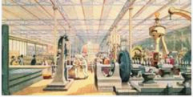
用
5、1840年前后，英国率先完成了工业革命。此后，法、美等国也相继完成了工业革命。工业革命完成的标志是【 】
A．蒸汽机的广泛应用 B．交通运输的革新
C．冶金采矿采用新技术 D．大机器生产基本取代手工业生产
6、博览会通常是展示时代最先进的科学技术。右图是1851年英国伦敦世界博览会英国陈列馆的一角，这里展出的展品主要是 【 】
A．英国在扩张中掠夺来的商品
B．英国历史的主要文物
C．工场手工业时期的技术成果
D．工业革命的新发明
7、纺纱开先河，蒸汽推动世界波”所反映的是【 】
A．新航路开辟 B．工业革命
C．第二次工业革命 D．第三次科技革命
8工业革命中具有划时代意义的发明是：
A.蒸汽机 B.珍妮纺纱机 C.汽船 D.火车
D
D
B
A

Slide 35
用
9、世界博览会是经济、科技与文化界的奥林匹克盛会，也是举办国充分展示综合实力的盛会。根据材料，结合所学知识回答下列问题：
1851年，英国举办了第一届世界博览会。维多利亚女王发出外交邀请信函，有10个国家接受了邀请。伦敦博览会(又名水晶宫博览会)被确认为现代意义上的首届世博会。水晶宫博览会成为二十世纪科学与进步的巨大推动力，它的成功举办，使它成为全球规模的盛会。
――引自中广网《回顾1851年英国伦敦首届世博会》

Slide 36
用
(1)英国能够成功举办首届世博会的有利经济条件是什么?
(2)在首届世博会上，英国最有可能展示哪些发明?
(3)在当时，要把世博会展品运往展览地可使用哪些最为先进的交通工具?
(4)在首届世博会举办的1851年，英国的政治体制是怎样的?(1分)该体制最早在英国确立的标志是什么?
(5)第41届世界博览会2010年在中国上海举行。上海能够走上迅速发展的快车道，成为繁荣的国际大都市得益于中共十一届三中全会上作出的哪项英明决策?
率先进行并完成工业革命，成为世界经济强国。
蒸汽机、火车(蒸汽机车)、飞梭、珍妮纺纱机、水力织布机等。
汽船(轮船)、火车(蒸汽机车)。
君主立宪制。《权利法案》的颁布。
改革开放。

